Slide 2
Σχολική παραβατικότητα
και ψυχική ανθεκτικότητα των εκπαιδευτικών
Όνομα εισηγητή
Κωνσταντίνος Παπαγεωργίου
Παιδαγωγικό Ινστιτούτο Κύπρου
Παρατηρητήριο για τη Βία στο Σχολείο

Slide 4
Ψυχική ανθεκτικότητα
Η ικανότητα να ξεπερνάμε τις δυσκολίες, να ανακάμπτουμε από τις αποτυχίες και να προχωρούμε μπροστά.
Η διαδικασία όπου ένα άτομο προσαρμόζεται όταν βρεθεί μπροστά σε αντιξοότητες ή στρεσογόνους παράγοντες π.χ. προβλήματα στις σχέσεις, προβλήματα υγείας, εργασιακά προβλήματα, οικονομικά προβλήματα κ.α. (American Psychological Association, 2014)

Slide 5
Παράγοντες επικινδυνότητας
Προστατευτικοί παράγοντες
Μετριάζουν την αρνητική επίδραση των επιβαρυντικών γεγονότων και καθιστούν το άτομο πιο ανθεκτικό

Slide 6
Ψυχική υγεία εκπαιδευτικών
Σχολική παραβατικότητα

Slide 7
Ματαίωση
Μαθημένη αβοηθησία (δεν μπορώ να τα καταφέρω, τίποτα δεν δουλεύει)

Slide 8
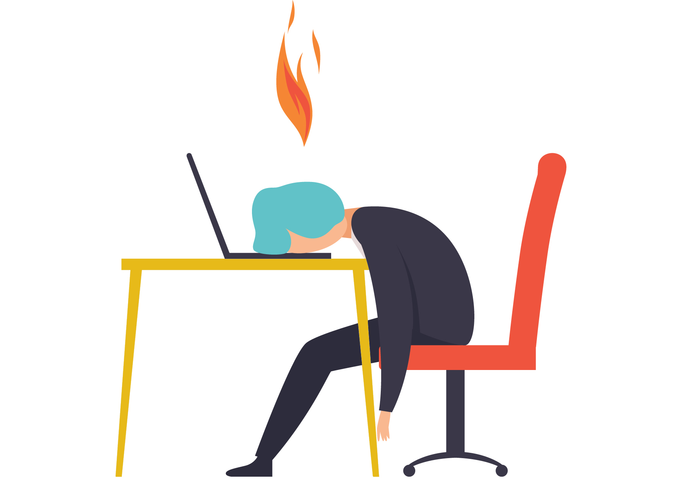
Burn out
Πρόκειται για ένα φαινόμενο ψυχολογικής διάβρωσης που επηρεάζει κυρίως επαγγέλματα που έχουν να κάνουν με διαχείριση ανθρώπων.
Όταν καίγεσαι εσύ για να ζεσταθούν οι άλλοι.

Slide 9
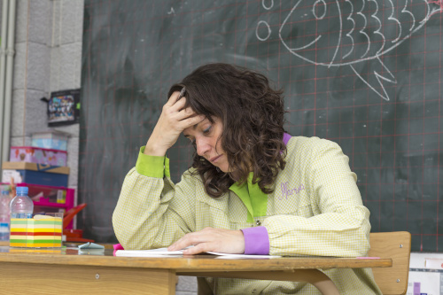
Εργασιακό Burn Out
ICD-11, Παγκόσμιος Οργανισμός Υγείας (2019): παράγοντες που επηρεάζουν την υγεία
Πρόκειται για ένα εργασιακό φαινόμενο που δημιουργείται από χρόνιο εργασιακό στρες που δεν έχει αντιμετωπιστεί και ως εκ τούτου έχει οδηγήσει σε άδειασμα των ψυχικών αποθεμάτων

Slide 10
Οι 3 διαστάσεις του Burn Out
Ψυχική απόσυρση και αποστασιοποίηση από την εργασία και τους άλλους, αδιαφορία, αρνητική στάση, κυνισμός, μείωση ιδεαλισμού, έλλειψη κινήτρων, αποσύνδεση
Ψυχολογική (και σωματική) εξάντληση
Μείωση αυτο-αποτελεσματικό-τητας (αίσθηση επιτυχίας) και νοήματος στην εργασία

Slide 11
ΨΥΧΟΛΟΓΙΚΗ ΕΞΑΝΤΛΗΣΗ
Η δουλειά μου με έχει αδειάσει συναισθηματικά
ΑΠΟΣΥΝΔΕΣΗ
Δεν με νοιάζουν πραγματικά οι μαθητές μου
ΜΕΙΩΜΕΝΗ ΑΥΤΟ-ΑΠΟΤΕΛΕΣΜΑΤΙΚΟΤΗΤΑ
Δεν νιώθω το παραμικρό ίχνος ενθουσιασμού στην δουλειά μου
Δεν έχω ενέργεια να εκτελέσω τις επαγγελματικές μου υποχρεώσεις
Δεν πετυχαίνω να έχω θετική επίδραση στους μαθητές μου
Δυσκολεύομαι να διαχειριστώ τα προβλήματα συμπεριφοράς των μαθητών μου
Οι μαθητές μου με εκνευρίζουν συνεχώς
Δεν βρίσκω κάποιο νόημα στη δουλειά μου
Θεωρώ πως δεν είμαι καλός στη δουλειά μου

Slide 12
Παράγοντες επικινδυνότητας
Αρνητική αυτοεικόνα
Τελειομανία,
μεγάλες προσδοκίες,
υπερπροσήλωση
Απροθυμία για αναζήτηση βοήθειας και αδύναμο δίκτυο υποστήριξης
(π.χ. οικογένεια, σύντροφος, φίλοι)
Ανισορροπία εργασίας – προσωπικής ζωής
Υπερβολικός φόρτος εργασίας, πίεση χρόνου, εργασία και στο σπίτι
Σχολεία με χαμηλό κοινωνικο-οικονομικό στάτους,
μεγάλος αριθμός μαθητών
Δυσκολίες διαχείρισης προβλημάτων συμπεριφοράς, μειωμένα κίνητρα μαθητών, ενοχοποίηση εαυτού
Προσπάθειες για υποστήριξη ατόμων που υποφέρουν ή είναι τραυματισμένα
Μειωμένη υποστήριξη και αναγνώριση από το σχολείο
Απαιτήσεις και παράπονα γονιών
Αίσθηση μη ανήκειν λόγω ασυμφωνίας προσωπικών αξιών με αυτές του σχολείου

Slide 13
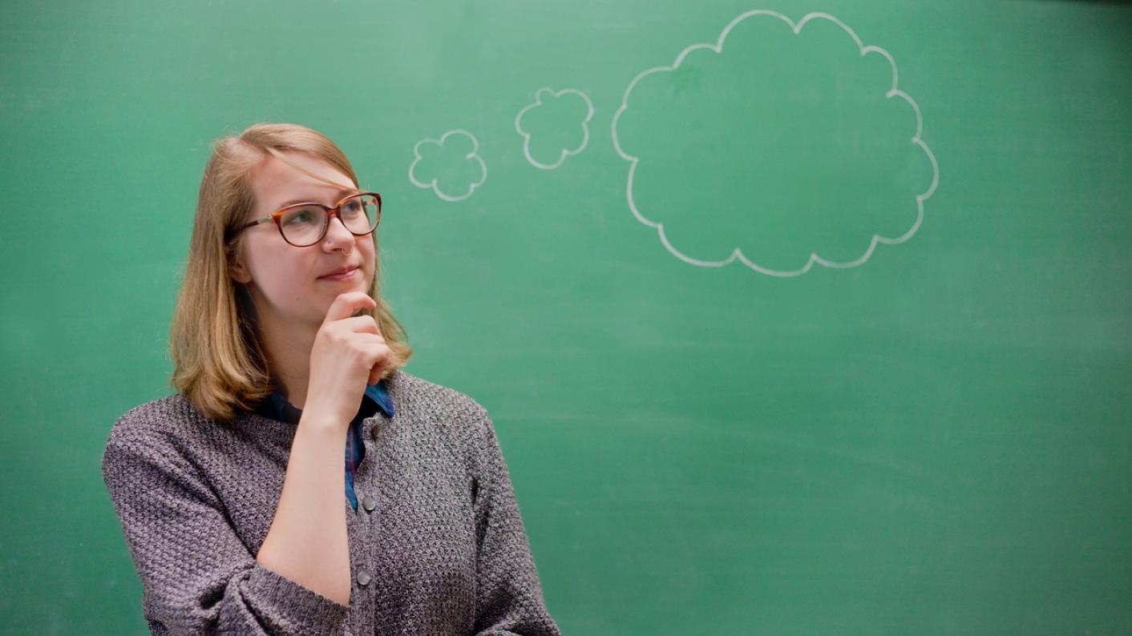
Διάγνωση των ψυχικών αποθεμάτων σε σχέση με τη σχολική παραβατικότητα

Slide 14
Πώς καταφέρνεις να επιβιώνεις με αυτή την κατάσταση;
Πού βρίσκεις το κουράγιο;
Πώς και δεν εγκαταλείπεις τον αγώνα;
Τι σε παρηγορεί έστω και λίγο;
Τι σε κάνει να σηκώνεσαι από το κρεβάτι κάθε πρωί;
Τι κάνεις ώστε να μην σε καταβάλλει αυτό το πρόβλημα;

Slide 15
Ψυχικά αποθέματα (I)
1. Αντλώ δύναμη αναλογιζόμενη όλα όσα κατάφερα ήδη με αυτό το παιδί αλλά και γενικότερα.
2. Υπενθυμίζω στον εαυτό μου ότι το επάγγελμά μου με ικανοποιεί και να μην εστιάζω μόνο σε αυτό το πρόβλημα.
3. Παίρνω δύναμη από τα άλλα παιδιά της τάξης.
4. Έχω την πίστη ότι μπορώ να φέρω μια αλλαγή, ότι έχει νόημα η προσπάθειά μου όσο μικρή κι αν θα είναι τελικά η αλλαγή.
5. Σκέφτομαι πως είμαι επαγγελματίας κι έτσι δεν δικαιούμαι να εγκαταλείψω τον αγώνα.
6. Προσπαθώ να μην έχω υπερβολικές προσδοκίες και σκέφτομαι ότι δεν μπορώ να κάνω θαύματα.

Slide 16
Ψυχικά αποθέματα (II)
Κάνω αυτοκριτική για τις δικές μου αντιδράσεις και συμπεριφορές.
Προσπαθώ να ρίχνω φως και στα θετικά γνωρίσματα αυτού του παιδιού και να μην ασχολούμαι μόνο με τις ανεπιθύμητες συμπεριφορές του.
Επιχειρώ να αλλάξω την οπτική γωνία από την οποία βλέπω το πρόβλημα.
Σκέφτομαι ότι το παιδί με χρειάζεται επειδή είναι ταλαιπωρημένο.
Σκέφτομαι ότι το παιδί δεν φταίει, αλλά φταίνε τα συστήματα που εμπεριέχουν το παιδί.
Δεν παίρνω προσωπικά τις συμπεριφορές του παιδιού αυτού.
Σκέφτομαι ότι ο ενήλικας είμαι εγώ. Αυτό είναι παιδί, άρα έχει ελαφρυντικά.

Slide 17
Ψυχικά αποθέματα (III)
Ρωτώ τον εαυτό μου: τι θα ήθελα αν ήταν το δικό μου παιδί στη θέση του;
Ρωτώ τον εαυτό μου: τι θα ήθελα αν ήμουν εγώ στη θέση του;
Συζητώ με τους/τις συναδέλφους μου ώστε να εκτονώσω την έντασή μου ή να πάρω κάποιες συμβουλές.
Συνεννοούμαι με τους γονείς του/της ώστε να είναι πιο αποτελεσματικές οι παρεμβάσεις μου.
Προσπαθώ να μην φέρνω στο σπίτι τα προβλήματα του σχολείου.
Φροντίζω τον εαυτό μου για να αντέχω.
Παίρνω αναπνοές.

Slide 18
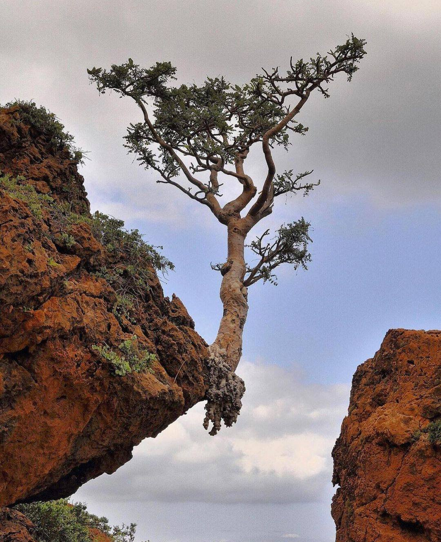
ΨΥΧΙΚΑ ΑΠΟΘΕΜΑΤΑ
Ικανότητες, δεξιότητες, τρόπος σκέψης, αξίες
Εργαλεία / Δίκτυο Υποστήριξης
Αντοχή και ψυχική ανθεκτικότητα απέναντι στο πρόβλημα

Slide 19
Προστατευτικοί παράγοντες
Αυτοεκτίμηση, αυτοαποτελεσμα-τικότητα
Διαχείριση συναισθημάτων π.χ. άγχος, θυμός, ματαίωση
Ψυχική ανθεκτικότητα, προσαρμοστικό-τητα
Αυτοφροντίδα & ισορροπία προσωπικής/
επαγγελματικής ζωής
Χιούμορ
Αναζήτηση βοήθειας
Εστίαση στα θετικά της δουλειάς και επαγγελματική ευχαρίστηση
Εσωτερικά κίνητρα π.χ. αλτρουισμός
Ρεαλιστικές προσδοκίες
Όχι προσωπικοποίηση

Slide 20
Προστατευτικοί παράγοντες
Δεξιότητες αποτελεσματικής διδασκαλίας / διαχείρισης χρόνου / διαχείρισης τάξης
Θετικές σχέσεις με μαθητές/μαθήτριες και τις οικογένειές τους
Θετικό σχολικό κλίμα και ευχάριστο εργασιακό περιβάλλον
Υποστήριξη από συναδέλφους, τη διεύθυνση
(π.χ. μεντορικές σχέσεις)
Συμμετοχή στη λήψη αποφάσεων και συν-οικοδόμηση του οράματος του σχολείου
Αυτονομία (εκπαιδευτικό υλικό, ρυθμός)
Αίσθηση αναγνώρισης, αίσθηση δικαιοσύνης
Κοινωνικές δεξιότητες
Οριοθέτηση των άλλων
Συνεχής επαγγελματική μάθηση και σεμινάρια για ψυχική υγεία

Slide 21
Αναζήτηση της Κερκόπορτας
What’s strong
Ταλέντα, ικανότητες, ενδιαφέροντα,
αποθέματα
What’s wrong
Ελλείψεις
Άτομο = πρόβλημα.
Εξωτερίκευση του προβλήματος από το άτομο.
Ενίσχυση αυτοεκτίμησης μέσω θετικής ανατροφοδότησης
Βελτίωση παιδαγωγικής σχέσης
Molnar & Lindquist, 2013

Slide 22
“Οι μαθητές που μας δυσκολεύουν πιο πολύ,
είναι αυτοί που μας χρειάζονται περισσότερο”.
Heidi McDonald
Κωνσταντίνος Παπαγεωργίου
Παιδαγωγικό Ινστιτούτο Κύπρου
Παρατηρητήριο για τη Βία στο Σχολείο (ΠΑ.ΒΙ.Σ)
www.pi.ac.cy/pavis
papageorgiou.c@cyearn.pi.ac.cy
22402350

